Slide 1
Көксу ауданының тұрғын үй-коммуналдық шаруашылық және тұрғын үй инспекция бөлімінің 2020 жылға қаңтар айының орындау арналған азаматтық бюджеті
Балпық би ауылы 2020 ж.

Slide 2
2020 жылға арналған шығыстар бойынша Бюджет" Көксу ауданының тұрғын үй-коммуналдық шаруашылық және тұрғын үй инспекциясы бөлімі " мемлекеттік мекемесі 2020 жылға арналған міндеттемелер мен төлемдерді қаржыландыру жоспары бойынша-430739,0 мың теңге 2020 жылға 31 қаңтарға игерілгені-138796,39 мың теңге

Slide 3
001 Жергілікті деңгейде тұрғын үй-коммуналдық шаруашылық және тұрғын үй қоры саласындағы мемлекеттік саясатты іске асыру жөніндегі қызметтер бөлімді ұстауға 2020 жылы - 10579,0 мың теңге бөлінді,игерілгені -577,1 мың теңге, оның ішінде штаттық бірліктер бойынша еңбекақы және табыс салығы және т.б. 4811,0 мың теңге бөлінді.
Игерілгені-398,36 мың теңге, сауықтыруға 797,0 мың теңге әлеуметтік салық-260,0 мың теңге игерілгені-21,5 мың теңге,әлеуметтік аударымдар-150,0 мың теңге, -12,5 мың теңге шығын, автокөлікті сақтандыру-18,0 мың теңге,медициналық сақтандыру-96,0 мың теңге игерілгені-7,9 мың теңге, техникалық қызметкерлердің еңбекақысы – 1511,0 мың теңге орындалғаны 125,9 мың теңге,техникалық қызметкерлердің салықтары-156,0 мың тенге игерілгені-10,8 мың теңге,іссапар техникалық персоналына 40,0 мың теңге, бензин сатып алуға-468,0 мың теңге, кеңсе тауарларын сатып алуға – 495,0 мың теңге, Интернет желісіне қызмет көрсетуге байланыс қызметіне-384,0 мың теңге, банк қызметтеріне, ұйымдастыру техникасын жөндеу бойынша қызметтерге, автокөлікті жөндеуге-978,0 мың теңге, іссапар-371,0 теңге, Басқа да ағымдағы шығыстарға -44,0 мың теңге,

Slide 4
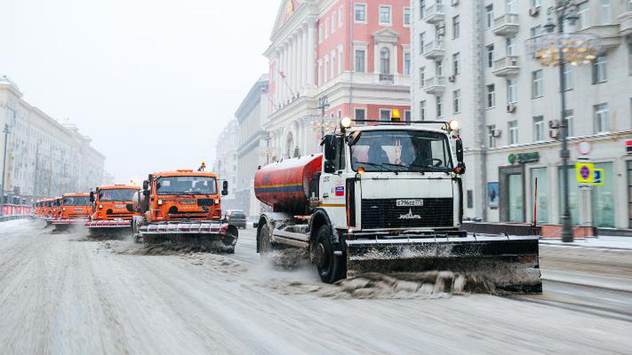
азаматтардың жекелеген санаттарын тұрғын үймен қамтамасыз ету-19500,0 мың теңге.

Slide 5
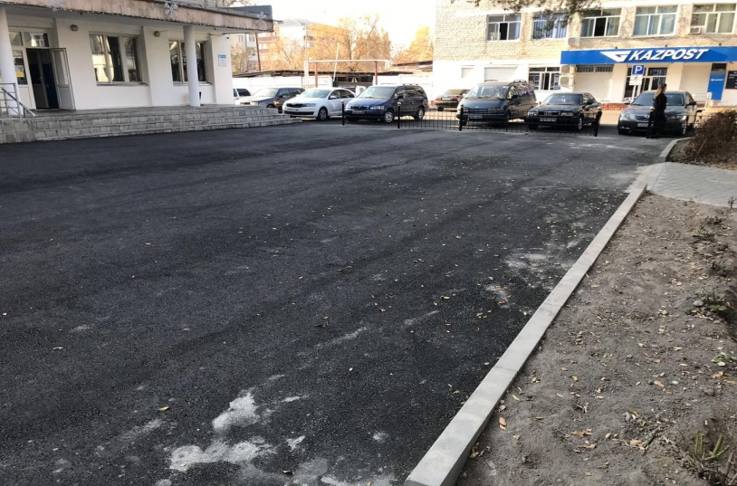
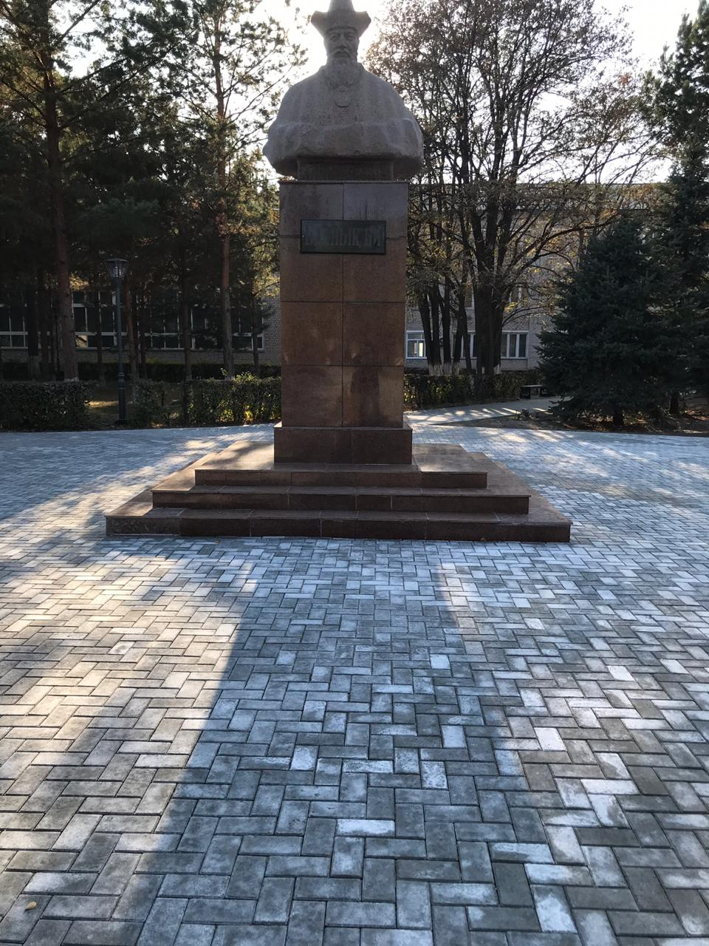
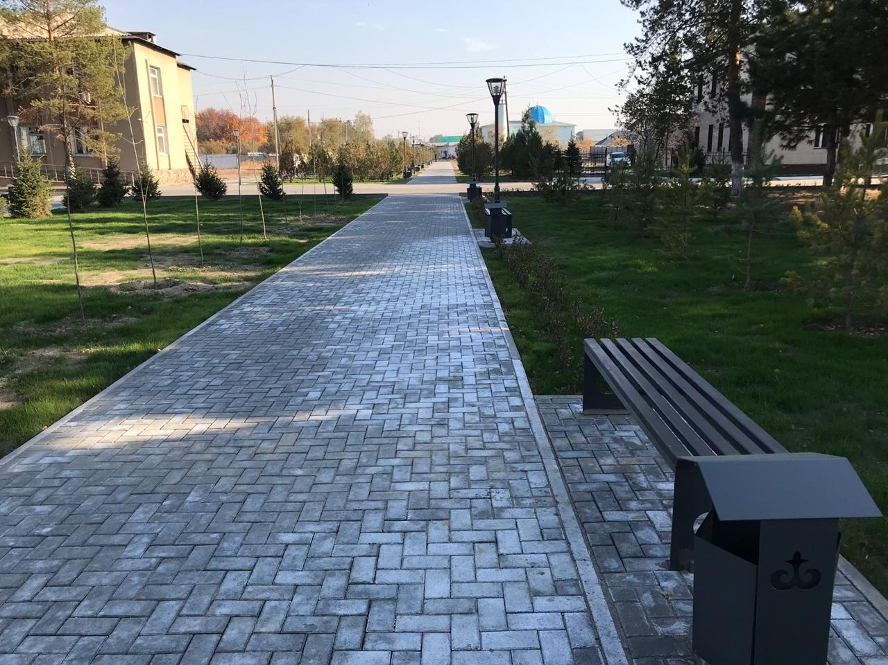
Балпық Би
елді мекендерді абаттандыру және көгалдандыру-378060,0 мың теңге.игерілгені-138219,0 мың теңге.
.

Slide 6
әлеуметтік көмек ретінде тұрғын үй сертификаттарын беру-15000,0 мың теңге.

Slide 7
113-төмен тұрған бюджеттерге берілетін ағымдағы нысаналы трансферттер-7600,0 мың теңге.

Slide 8
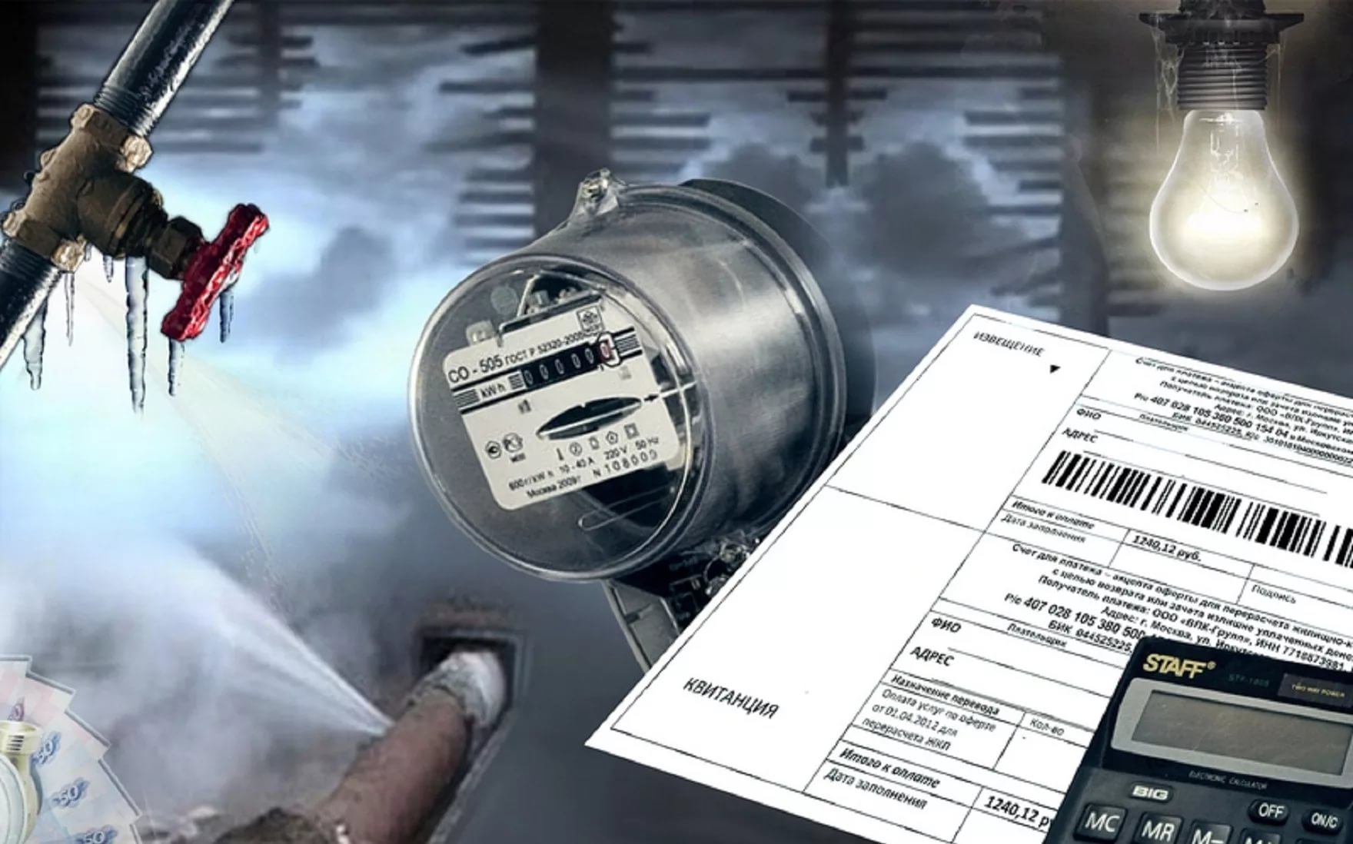

Slide 9
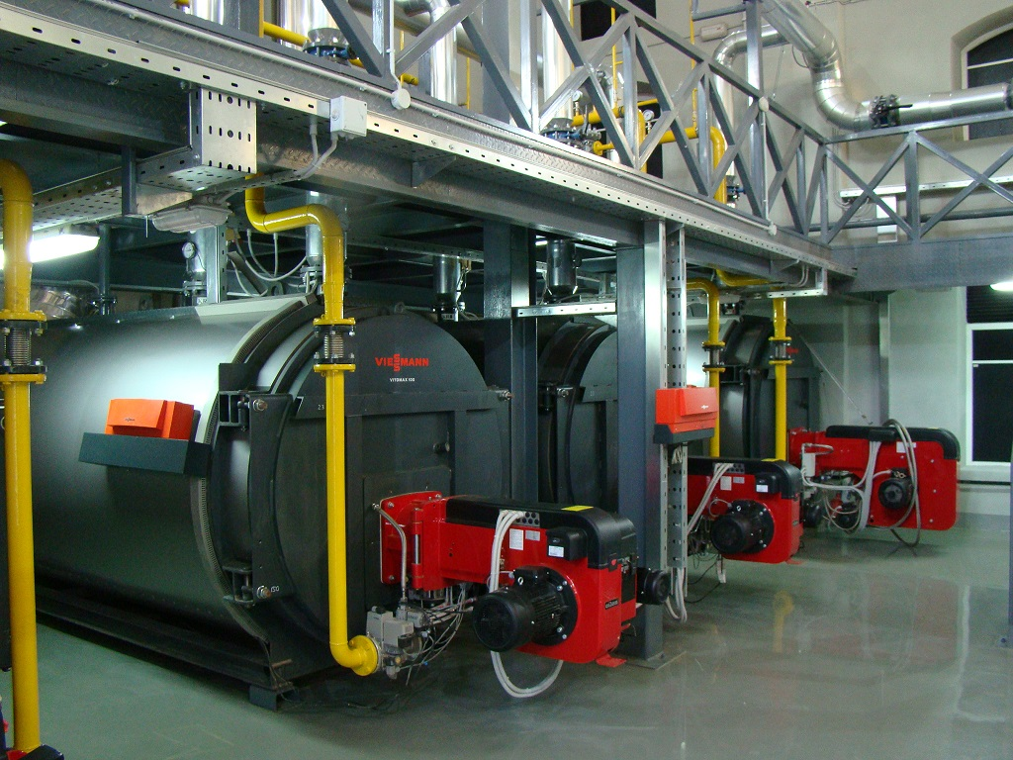

Slide 10
Назарларыңызға рахмет!

